Slide 1
Español 2
Vocabulario
2A

Slide 2
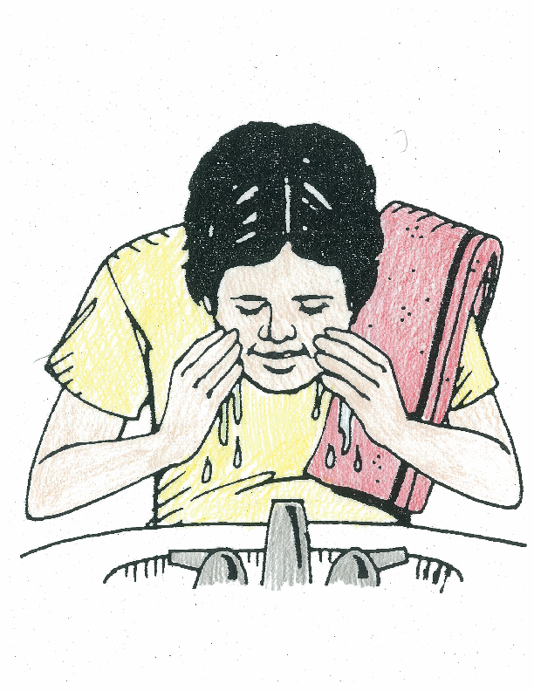

Slide 3
lavarse la cara

Slide 5
ducharse

Slide 7
la ducha

Slide 9
cepillarse los dientes

Slide 11
despertarse

Slide 13
levantarse

Slide 15
acostarse

Slide 17
vestirse

Slide 19
el maquillaje

Slide 21
el desodorante

Slide 23
secarse

Slide 25
el secador

Slide 27
la toalla

Slide 29
arreglarse el pelo

Slide 31
el gel

Slide 33
el cepillo

Slide 35
el peine

Slide 37
cortarse
el pelo

Slide 39
afeitarse

Slide 41
bañarse

Slide 42
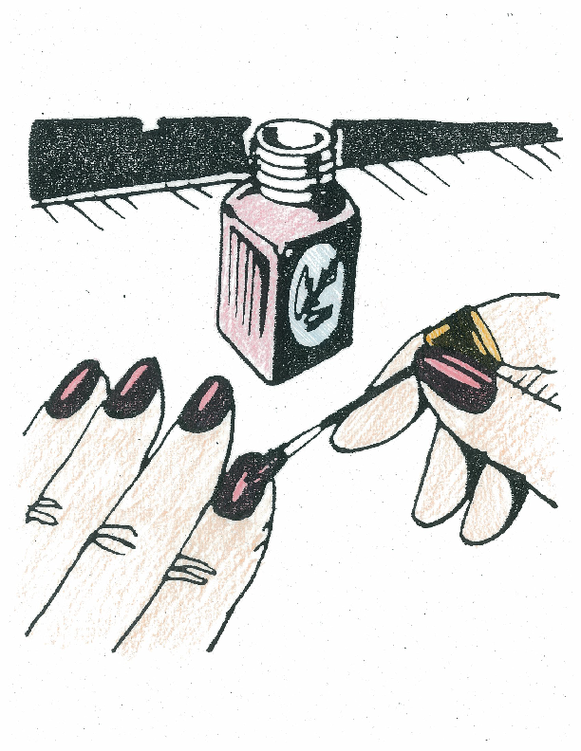

Slide 43
pintarse las uñas

Slide 44
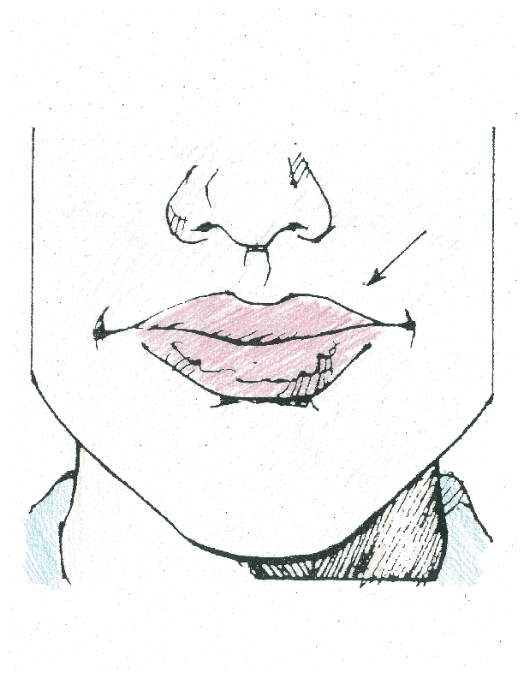

Slide 45
los labios

Slide 47
el salón
de belleza

Slide 49
el agua de colonia

Slide 51
el cinturón

Slide 53
las joyas

Slide 55
la boda

Slide 57
el concurso

Slide 59
la audición

Slide 61
entusiasmado

Slide 63
nervioso

Slide 65
de oro

Slide 67
de plata

Slide 69
cómodo

